Slide 1
Федеральная служба государственной регистрации, кадастра и картографии
Управление Росреестра по Пермскому краю
КАК ПОЛУЧИТЬ
ГОСУДАРСТВЕННЫЕ УСЛУГИ
В ЭЛЕКТРОННОМ ВИДЕ

Slide 2
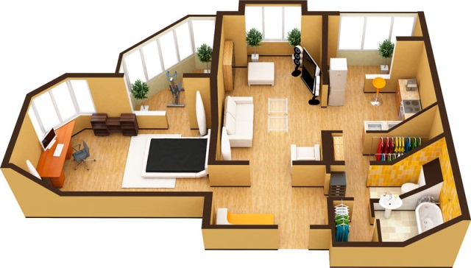
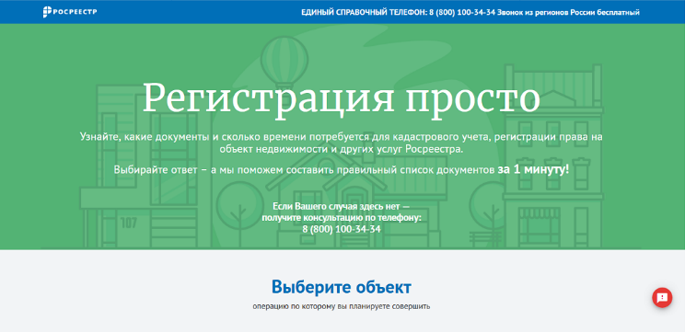
Постановка объекта недвижимости на кадастровый учет и регистрация права собственности на него
ДОКУМЕНТЫ
СРОКИ
СТОИМОСТЬ
Регистрацияпросто.рф
КАКИЕ
сайт
Управление Росреестра
по Пермскому краю
Нужна
электронная подпись
Личный кабинет правообладателя

Slide 3
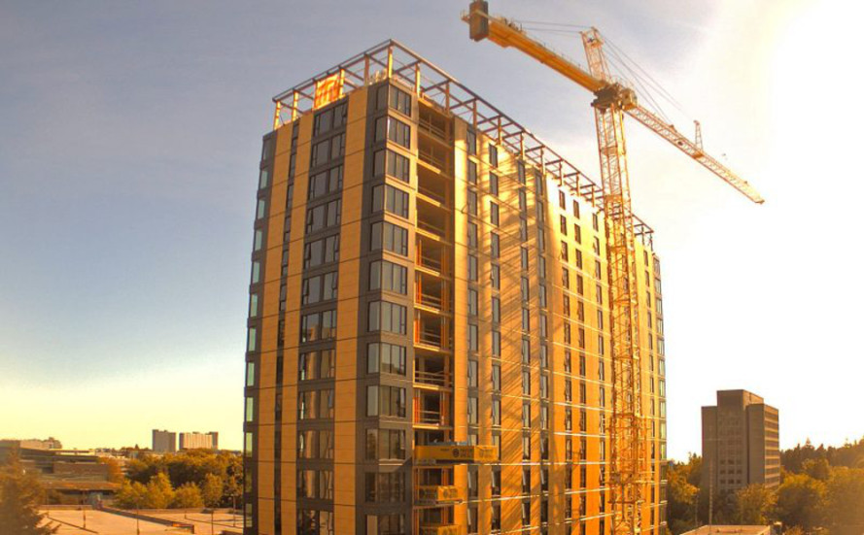
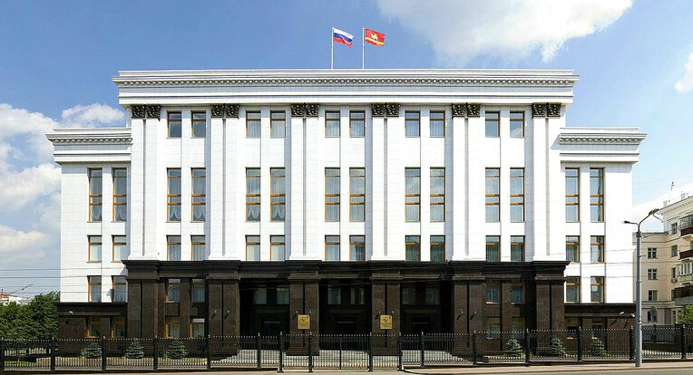
Кто ещё может подать заявление на регистрацию недвижимости
в электронном виде
НОТАРИУС
При удостоверении сделок, вступлении в наследство
ЗАСТРОЙЩИКИ
При заключении сделок с застройщиком
КРЕДИТНЫЕ ОРГАНИЗАЦИИ
По вновь созданным объектам, и в случае если право возникает на основании акта или сделки с органом власти
Если Вы являетесь клиентом банка при регистрации/погашении ипотеки
ОРГАНЫ ГОСУДАРСТВЕННОЙ ВЛАСТИ И
МЕСТНОГО САМОУПРАВЛЕНИЯ

Slide 4
Выдача общедоступных сведений из Единого государственного реестра недвижимости (ЕГРН) в режиме онлайн
Не нужна
электронная подпись
Федеральная Кадастровая палата
Управление Росреестра по Пермскому краю
Выписка из ЕГРН
spv.kadastr.ru
Нужен
логин и пароль
от сайта
rosreestr.ru

Slide 5
Предоставление сведений ограниченного доступа из Единого государственного реестра недвижимости (ЕГРН) в режиме онлайн
Управление Росреестра
по Пермскому краю
сайт
Нужен
логин и пароль
от сайта
Личный кабинет правообладателя
Нужна
электронная подпись

Slide 6
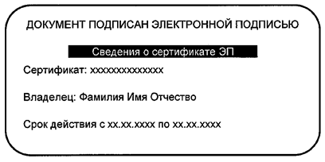
Получение электронной подписи в режиме онлайн
Заявка
Записать ребенка в детский сад, школу
Заплатить
налоги
НЕ ВЫХОДЯ ИЗ ДОМА
Подать заявление для поступления в вуз
Поставить на учет автомобиль
Получить государственные и муниципальные услуги
Совершить
сделку
Для удостоверения личности нужно предварительно записаться по телефону Филиала Кадастровой палаты по Пермскому краю: (342) 201-71-15 (доб. 6)

